Slide 1
Depuração
Aula 5

Slide 2
Revisão
O que é um Laço de Repetição ?
Serve para ?

Slide 3
Revisão

Slide 4
Depuração

Slide 5
Depuração (Português)
Hoje fiquei menos cansada que ontem
Ela ficou meia chateada depois da conversa
Fazem dois meses que não o vejo

Slide 6
Depuração (Português)
Hoje fiquei menas cansada que ontem
Ela ficou meia chateada depois da conversa
Fazem dois meses que não o vejo

Slide 7
Depuração (Português)
Hoje fiquei menas cansada que ontem
Ela ficou meia chateada depois da conversa
Fazem dois meses que não o vejo

Slide 8
Depuração (Português)
Hoje fiquei menas cansada que ontem
Ela ficou meia chateada depois da conversa
Fazem dois meses que não o vejo

Slide 9
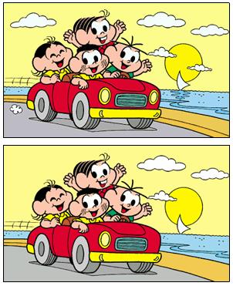
7 erros!

Slide 10
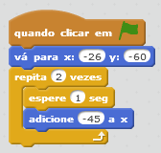
Depuração no Scratch

